Slide 1
Síla obrazu
Krajina

Slide 2

Krajina aneb od popisu k interpretaci a různé vrstvy V
(aktivita)
1. Popis a pozorování
  Co v krajině vidíte? (fyzické prvky, barvy, tvar, prostorové uspořádání)
  Odkud K pozorujete – v jakém čase a z jakého místa se díváte?
  Je tato K spíše přirozená, nebo kulturně utvářená (osídlení, zemědělství, cesty, památníky…)?
  Jaký typ činnosti v K převažuje – práce, odpočinek, paměť, kontrola, spiritualita?
2. Historické vrstvy
  Jaké stopy minulosti v krajině zůstávají (ruiny, cesty, toponyma, rostliny, kříže…)?
  Co by zde bylo před tím, než vznikla podoba, kterou dnes vidíme?
  Jaké vrstvy se tu překrývají – přírodní, hospodářské, politické, symbolické?
  Kdo měl k této krajině přístup, kdo ji ovládal a kdo byl vyloučen?
3. Vnímání, identita, paměť
  Jaké emoce nebo významy K vyvolává – nostalgii, klid, moc, trauma, posvátno?
  Jak tato K vstupuje do kolektivní paměti (mýty, literatura, obrazy, poutě)?
  Jakým způsobem se proměňuje pohled na K v čase (např. kolonizační, romantický, ekologický pohled)?

Slide 3
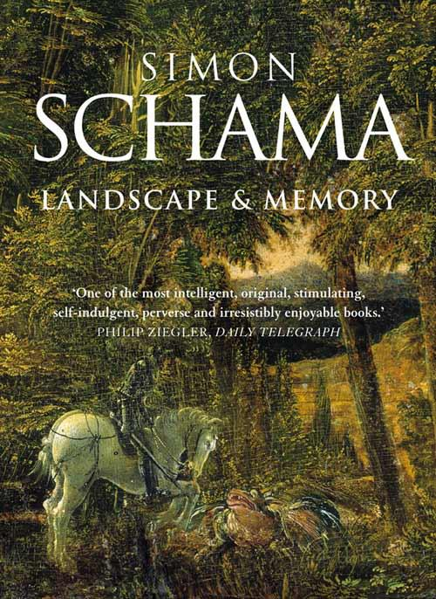
Definice
2 úrovně významu:
K jako běžná součást našeho každodenního slovníku
K jako vědecký pojem – 2 extrémy:
  K jako teoretický/sociální konstrukt
  K jako hmotné, mat. prostředí formované ekologickými silami
hlavní proud současných koncepcí K leží někde uprostřed:
  K jako utvářená lidskou činností (vnímáním či pamětí)
  K jako něco daného, přirozeného, měřitelného
>> Definice krajiny nejsou nikdy neutrální, jsou vždy K a J podméněné.

Slide 4
Scenérie krajiny je „vystavěna stejně tak z vrstev paměti jako z vrstev kamene (...).“
– Simon Schama, Landscape and Memory (Pamět a krajina), 2007, s. 5

Slide 5
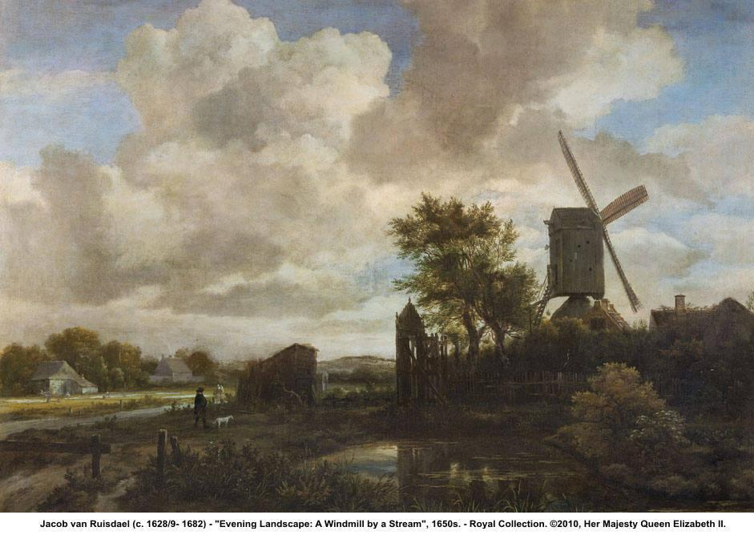
Význam
Čeština: kraj - krájet
Angličtina: krajina z holandštiny – landskip (vnitrozemí)
Francouzština: paysage (venkov) - paysan (venkovský, rolník)

Slide 6
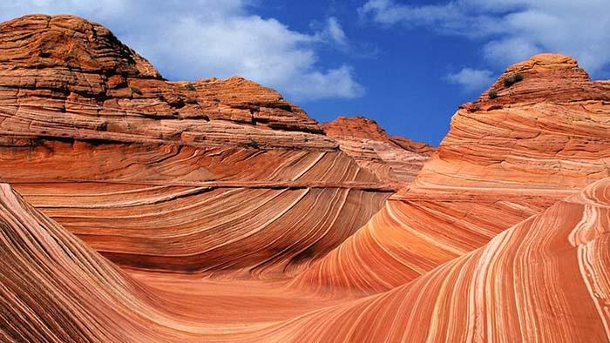
Krajina a věda
Přírodní vědy (geologie, pedologie atd.)
Společenské a humanitní vědy (archeologie, antropologie, sociologie, geografie atd.)
Historie: K archeologie, krajinná historie, historická geografie, environmentální H
Multidisciplinární výzkum přináší důkazy o výrobě vína v římské době u Ohridu
https://www.ff.cuni.cz/2025/11/multidisciplinarni-vyzkum-prinasi-dukazy-o-vyrobe-vina-v-rimske-dobe-u-ohridu/

Slide 7
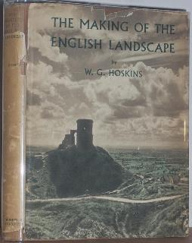
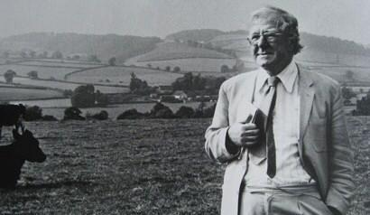
Konceptualizace krajiny
Liší se v prostoru i čase, individuálně i spol.
Koncepce K prošla významnými změnami v druhé polovině 20. století.
3 hlavní přístupy ke studiu L:
1. K-scéna
Francouzská škola Annales (Fernand Braudel)
L history (krajinná historie, historie krajiny) – William George Hoskins, The Making of the English Landscape, 1955 (K jako palimpsest, který lze číst “poučeným okem”)
2. Postmarxistický přístup, 2. polovina 80. let
nové otázky, jako je rozdělení majetku a moci, třídní rozdíly nebo G
3. Konstruktivistický přístup, 2. polovina 90. let
přiřazuje roli ve formování K všem sociálním vrstvám, nejen elitám

Slide 8

Od K-scény ke K-objektu
F škola Annales (*1929)
  longue durée
  kontextualizace
Fernand Braudel, La Méditérranné et le monde méditerranéen a l ́époque de Philippe II, 1949 (K jako cosi přirozeného, v čemž je registrována lidská činnost – olivy, keramika…)

Slide 9
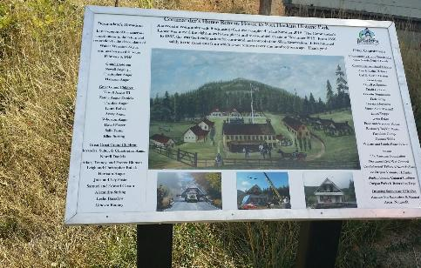
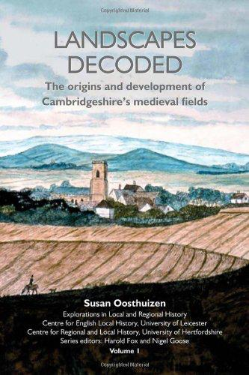

Dějiny krajiny (landscape history)
William George Hoskins, The Making of the English Landscape, 1955 (anglická K od A po 2SV, od života v lese k městům)
K jako médium, ve kterém jsou zakódovány stopy minulosti a my tyto mat. stopy můžeme „číst“ – různé textové metafory
  K jako palimpsest (M. Gojda, Maitland, Hoskins): K jako vícevrstvá formace – „čtení“ starších vrstev vyžaduje speciální postup/výcvik
  K jako text
  K jako příběh
    Př. místa paměti, paměť krajiny (Lapka, Cudlínová) – K si uchovává svou pamět jak fy, tak v paměti
1948: Hoskins založil Centre for English Local History (Centrum pro anglickou místní historii) na Univerzitě v Leicesteru:
  Výzkum K: malé území, analýzy map, studium v archivech a práce v terénu
Inspirace pro další H (Hunter, Morris, Rackham)
Fort Hoskins Historic County Park
>> Paměť K je vždy člověku předávána formou narativu, není to nic, co by bylo krajině vlastní, přirozené.

Slide 10
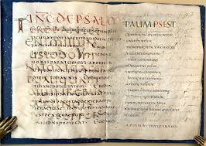
Palimpsest
Palimpsest v dějinách archivnictví a písemnictví
  z řeckého palímpsēstos – „znovu seškrábaný“
  = fyzický dokument s více vrstvami zápisu — jedním přemazaným, druhým novějším
  původní text („scriptio inferior“) často čitelný jen částečně/ díky moderním metodám (UV světlo, digitalizace) lze rekonstruovat
Palimpsest jako vědecký a teoretický pojem
  v moderní teorii (od 20. století dále) se pojem používá metaforicky – mnohovrstevnaté jevy, překrývající se a uchovávající stopy minulosti
  v Hg
  v lit. vědě (Gérard Genette) – intertextualita
  V kulturních studiích, arheologii – krajina nebo město jako P

Slide 11
„Krajiny, na které jsem se díval před mnoha lety, byly i tehdy více než pouhé scenérie a já chtěl vědět, co říkají. Teď už se trochu vyznám v jejich kódu a vím, jako ho vyluštit, (...).“
Hoskins, 1976, s. 6.

Slide 12
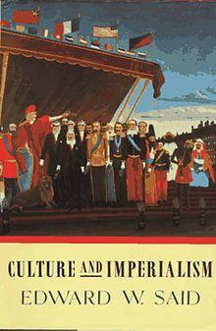
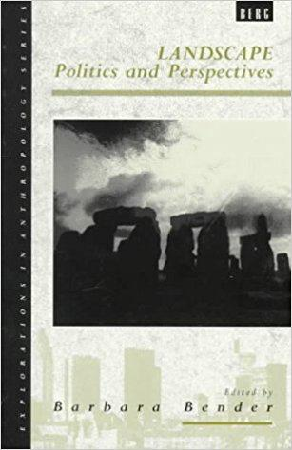
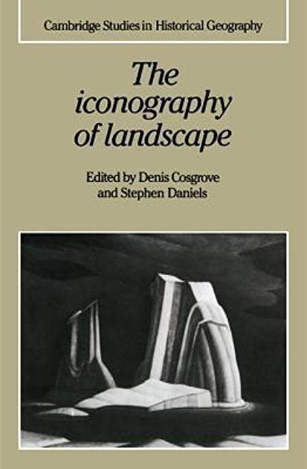
Krajina a moc
2. polovina 80. let – lingvistický obrat a postmarxistické přístupy:
  nové otázky (vztahy a rozdělení moci a bohatství nebo třídní rozdíly)
  K je sociálně formována, mapována a používána
  klíčová témata: mocenské vztahy, vlastnictví a manipulace.
Důležitá díla:
  Edward Said, Jane Austen and Empire
    Různé přístupy k půdě a zacházení s ní/ různé společenské vrstvy/+ prostor
  Barbara Bender (ed.), Landscape: Politics and Perspectives, 1993
    K jako produkt kapitalismu - konkrétní Z elitních vrstev
  Cosgrove – Daniels , The Iconography of Landscape, 1988
    K v Z ikonografii od 16. do 19. století
V současnosti:
  postkoloniální analýzy imperiální perspektivy (imperial eye/gaze) nebo turistické perspektivy (touristic eye/gaze)
  analýzy politiky kulturního dědictví (politika dědictví)

Slide 13

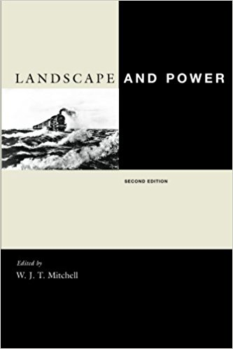
K jako scéna H
K jako objekt, který lze vidět
K jako text, který lze číst
K jako nástroj kulturní moci, který formuje národní a sociální identity
  W. J. T. Mitchell, Landscape and Power, 1994
    K nikoli jako O, ale S, K je aktivní
    L-as-noun a L-as-verb
  John Short, Imagined Country: Society, Culture and Environment, 1991
    Kulturní síla a moc K – např. představy a ideje pojící se s divokostí, městem, venkovem atp.
    Ukazuje, že tyto pojmy jsou kce a že ideje vážísí se ke K jsou společenské

Slide 14
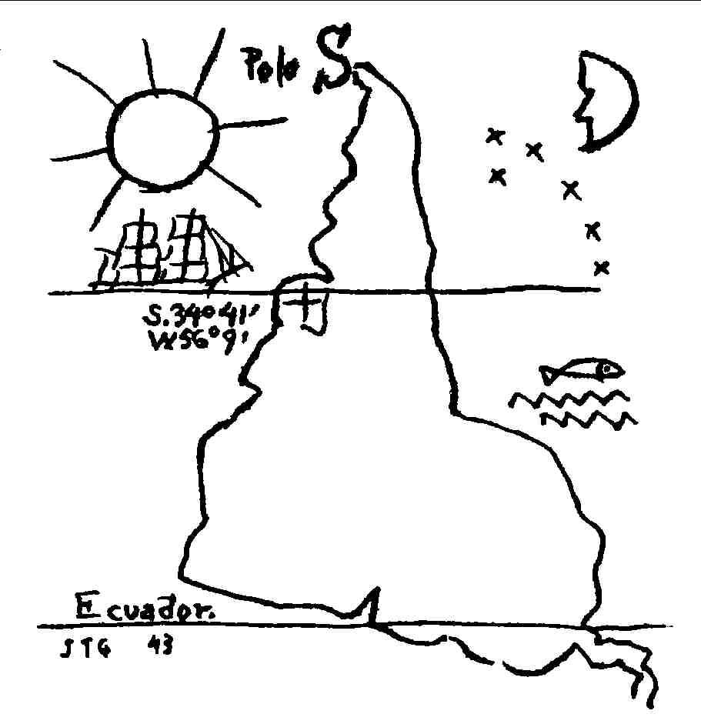
Joaquín Torres García, Obrácena Amerika, 1943

Slide 15
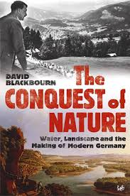
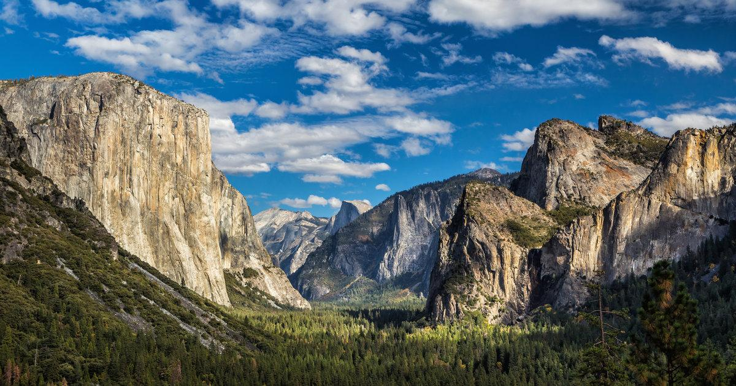
Krajina a konstruktivismus
Od poloviny 90. let: kstické pojetí:
  K je transformována nejenom specifickými (=elitními) skupinami, ale i ostatními spol. skupinami
  David Blackbourne, The Conquest of Nature. Water, landscape and the Making of Modern Germany, 2009
    K „podává výpověď o nátlaku, ale i o souhlasu“ (19)
  Simon Schama, Landscape and Memory, 1995
    K jako kulturní product, výsledek lidského rozumu a paměti (př. Yosemite National Park)
    Vztah mezi Č a K je dialog

Slide 16
„Zvědavý objevovatel tradic tu a tam klopýtne o cosi, co vyčnívá nad povrch samozřejmosti současného života, načež se dá do odkrývání, objevuje kousíčky a střípky kulturní formy, již jakoby nebylo možné souvisle rekonstruovat, která jej však zavede hlouběji do minulosti.“
–Simon Schama, Landscape and Memory, 1995, s. 16

Slide 17
PŘÍKLADY

Slide 18
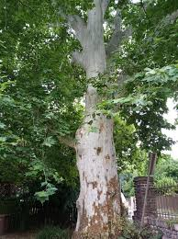
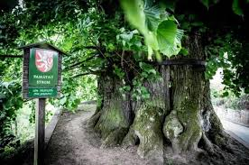
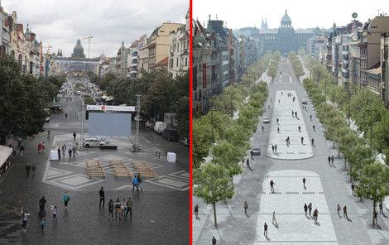
IKONOGRAFICKÝ PŘÍSTUP
IA – inspirace k novým způsobům čtení K:
  IG parků a zahrad
  IG národní krajiny a charakteristická vegetace (duby, borovice, palmy, eukalypty)
  př. diskuse o novém vzhledu Václavského náměstí (lípa nebo platan)
Problémy:
  pokud je fyzická K obrazem (který má být čten) – namalovaná K je obrazem obrazu
  estetické potěšení/symbolické poselství

Slide 19
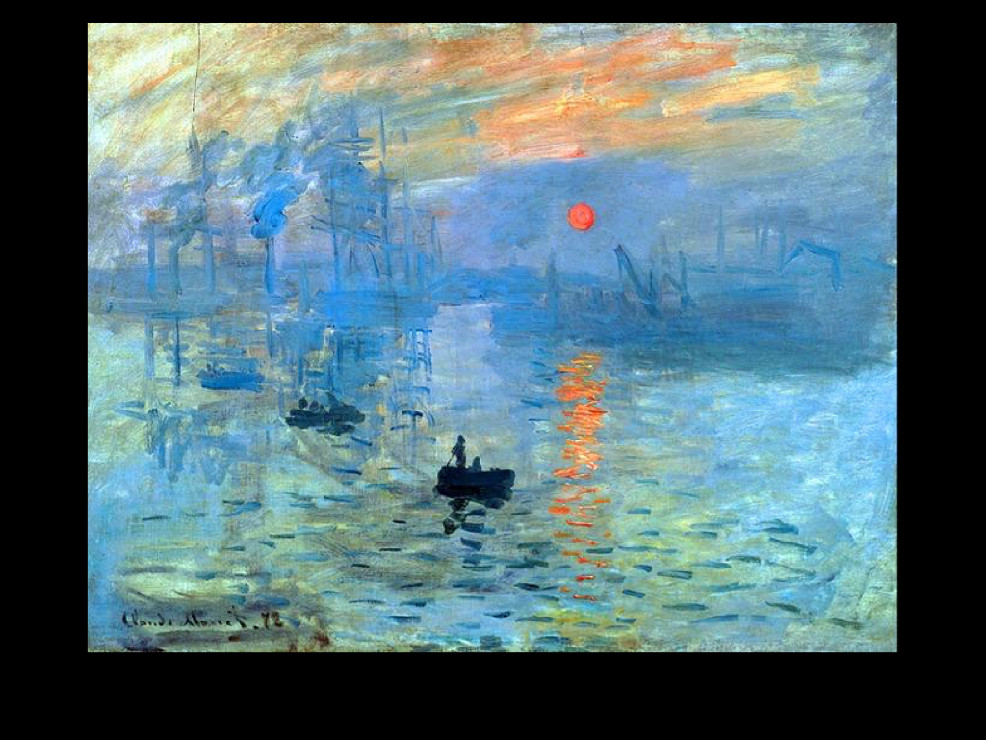
Claude Monet, Imprese: Východ slunce, 1897

Slide 20
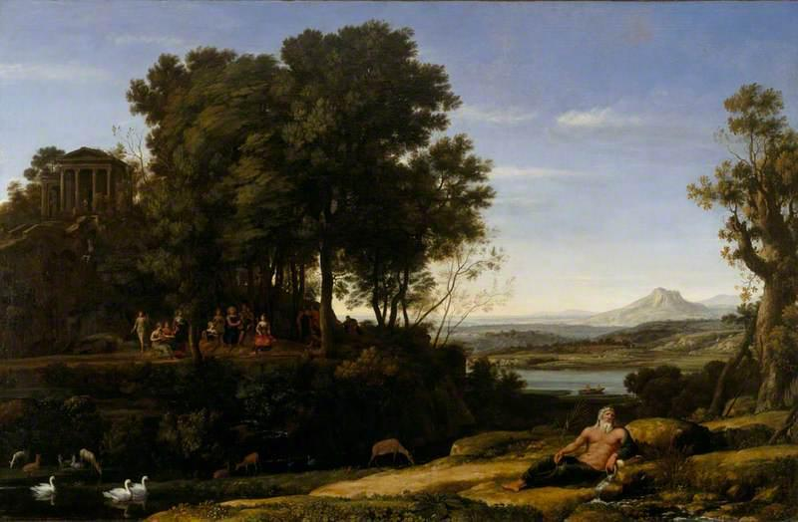
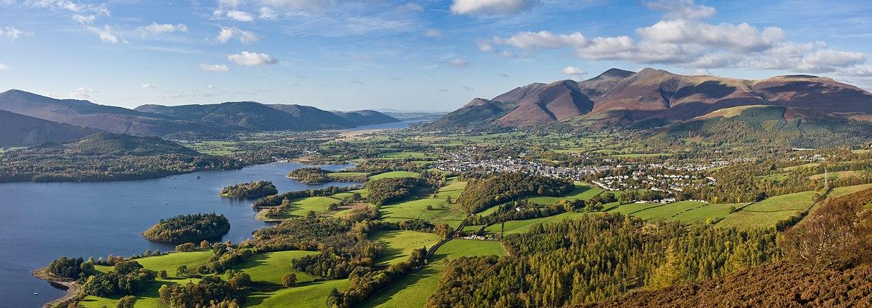
Topos a tolpologická analýza
Topos – (opakující se) místo
  př. obrazy divoké přírody
na K byly promítnuty různé hodnoty (nevinnost nebo svoboda)
  př. „pastorální krajina“
  Giorgione (1478–1510)
  Claude Lorrain (1604–1682), Krajina s Apollónem a múzami
  idealizovaná vize venkovského života (život pastýřů)
Obrazy K ovlivňují, jak ji vnímáme!

Slide 21
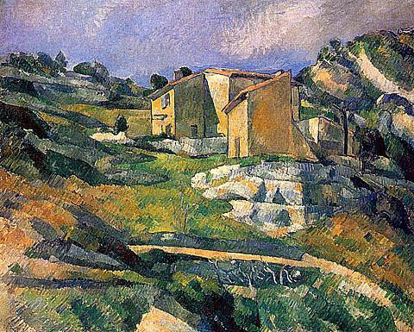
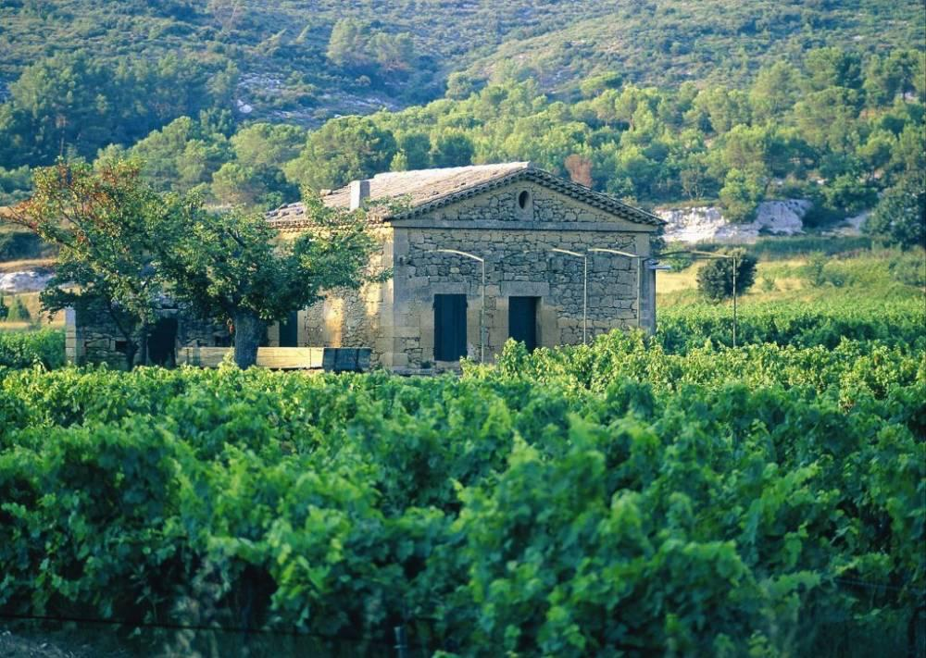
Paul Cézanne, Domy v Province

Slide 22
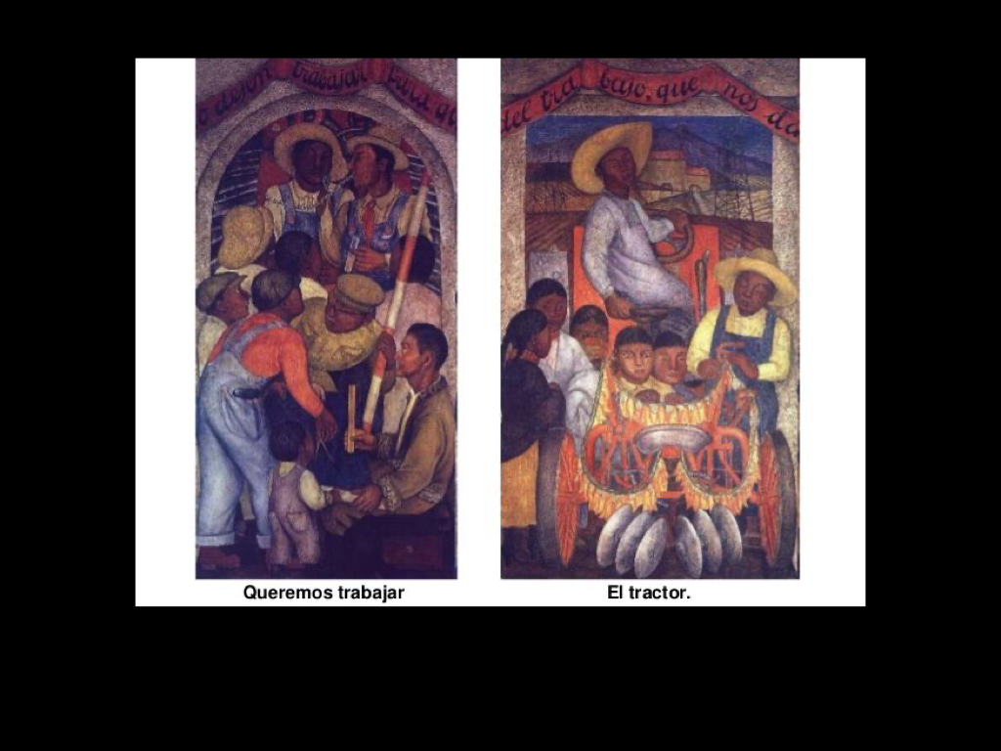
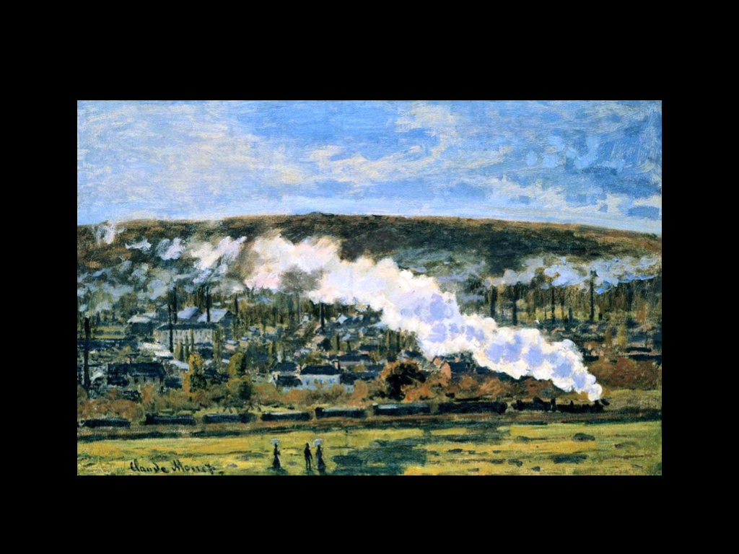
Krajina a technologie
Claude Monet, Vlak, 1872 a Diego Rivera

Slide 23
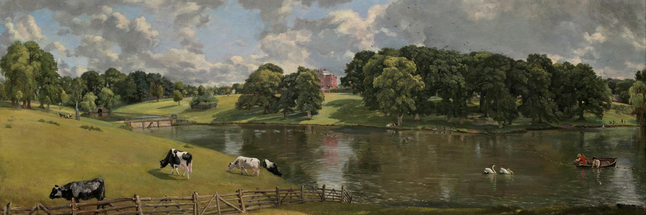
Krajina a nacinalismus
19. století: K byla znárodněna –> S národa
Průmyslová revoluce (továrny, infrastruktura…)/K jako ztracený ráj (otevřená, divoká)
  př. John Constable (1776–1837), Wivenho Park, 1816
  př. Národní divadlo
  př. Mácha…
Památné hory (Říp a Blaník)

Slide 24
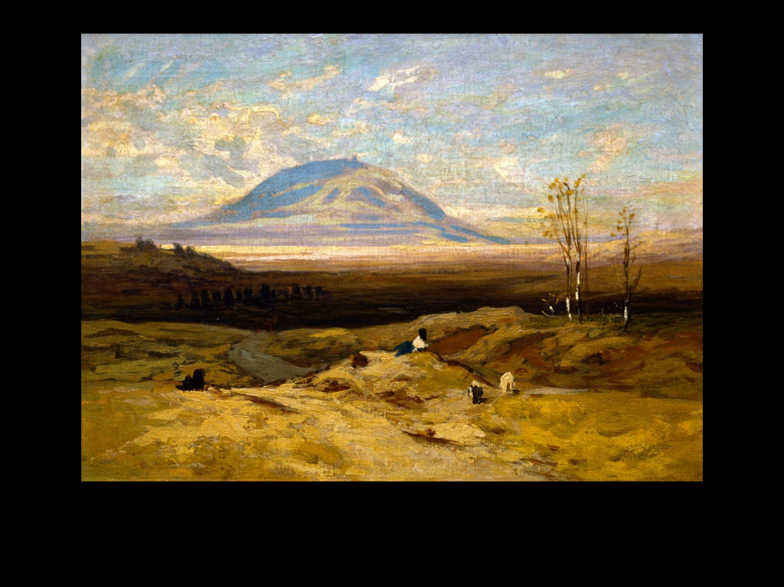
Julius Eduard Mařák, Říp

Slide 25
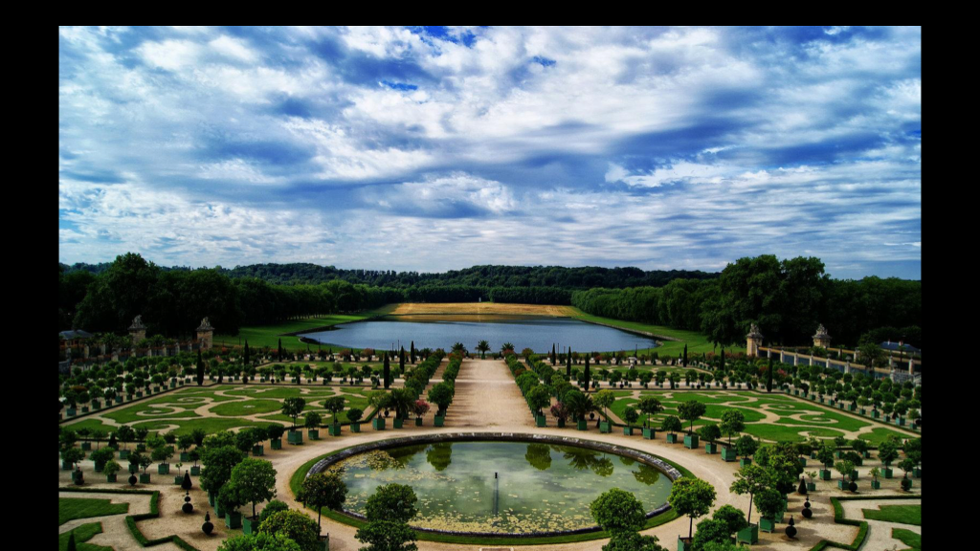
Krajina a politické režimy

Slide 26
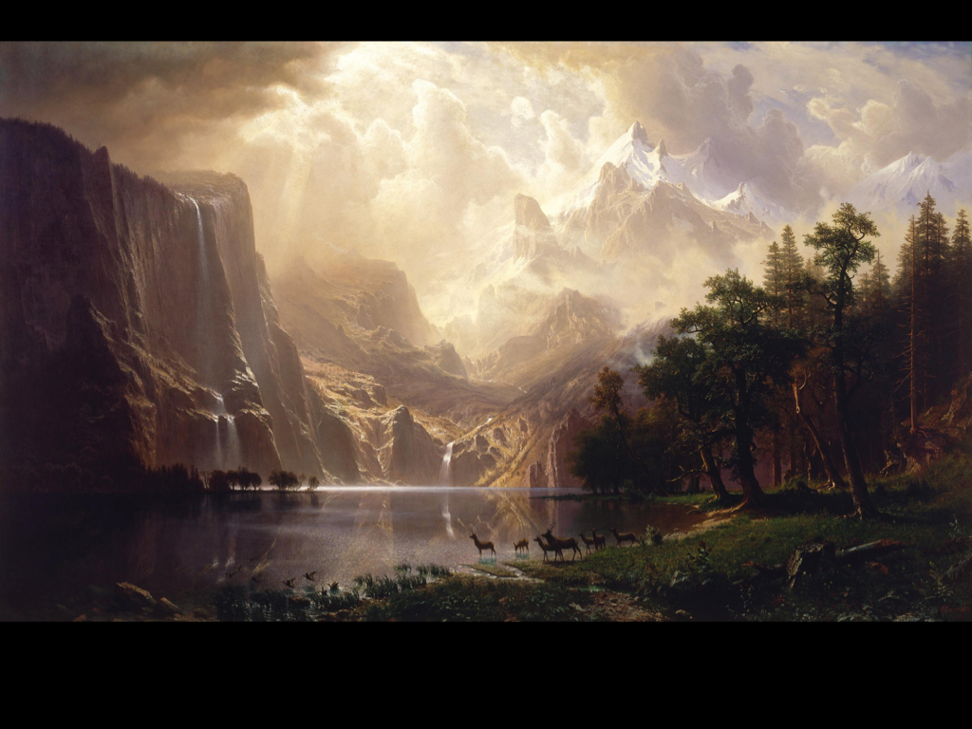
„Země nikoho“
Albert Bierstadt, Mezi horami Sierra Nevada, Kalifornie, 1868 Americká krajinářská malba

Slide 27
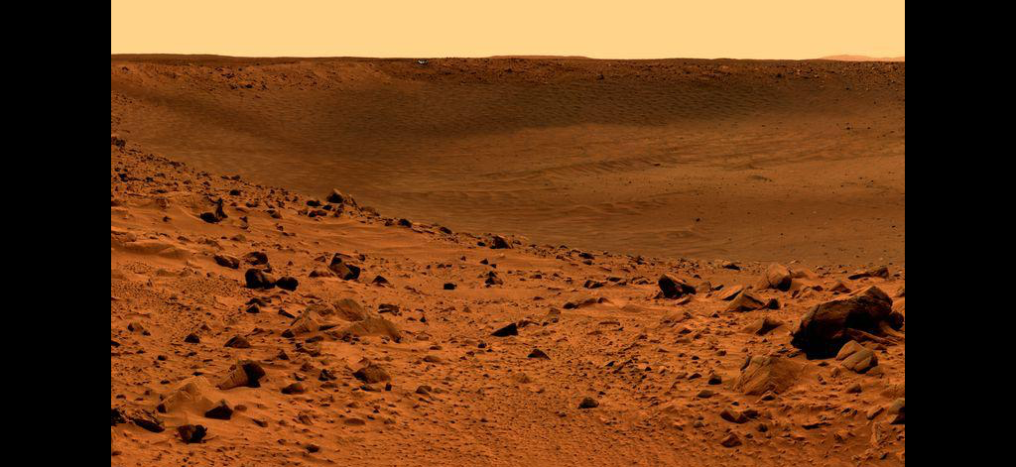
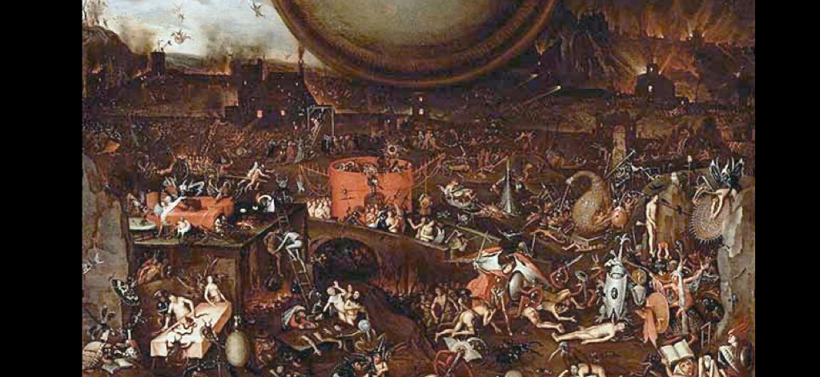
Krajina v čase
Hieronymus Bosch, Peklo, 16. století

Slide 28
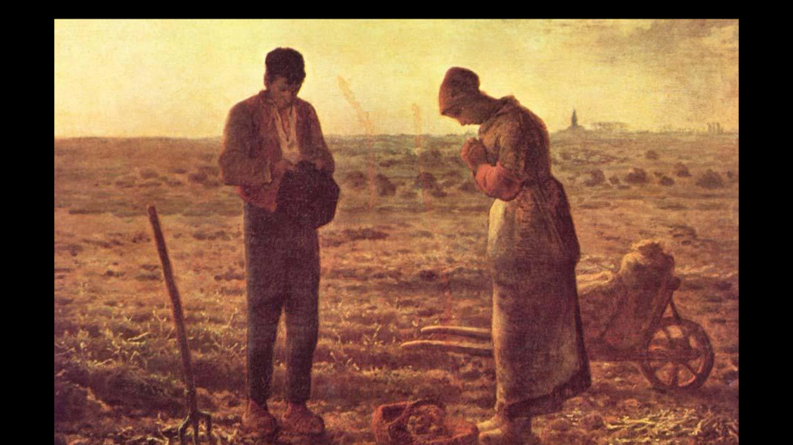
Krajina a společnost
Jean Francois Millet, Anděl páně,1857-1859

Slide 29
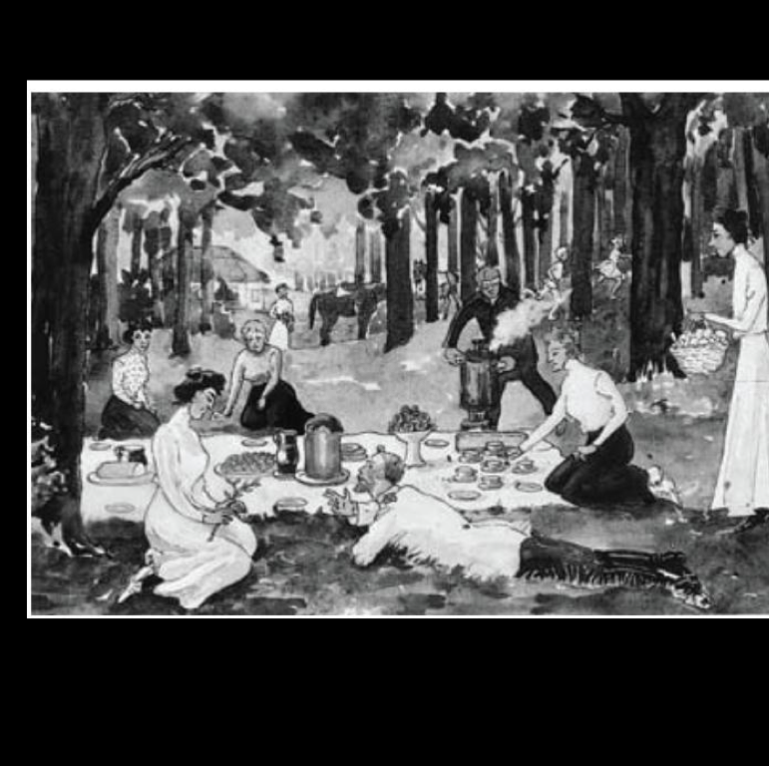
Mariamna Davydova, Piknik v lese u Kamenky, 1922, akvarel

Slide 30
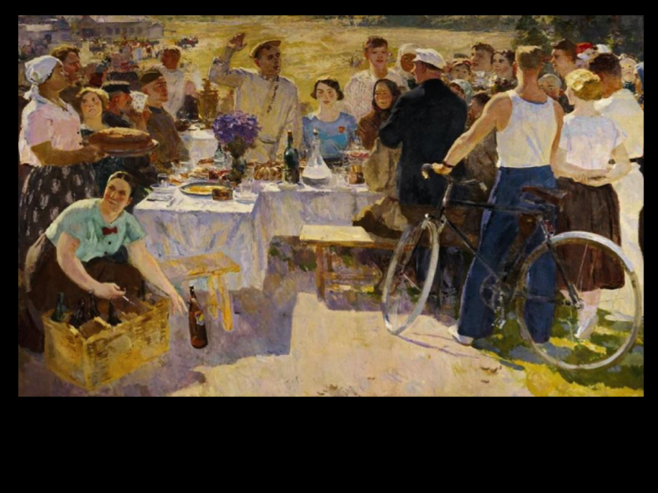
Sergej Gerasimov, Oslava sklizně na kolektivním statktu, 1937

Slide 31
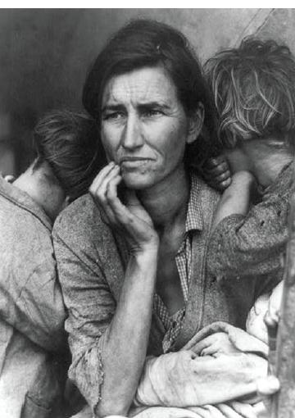
Dorothea Lange, Chudí sběrači švestek v Kalifornii. Matka šesti dětí. Věk třicet dva let. Nipomo, Kalifornie, únor 1936.

Slide 32

Krajina a reklama
Manipulace
Spojování produktu s obrazem a s ním spojenými představami

Slide 33
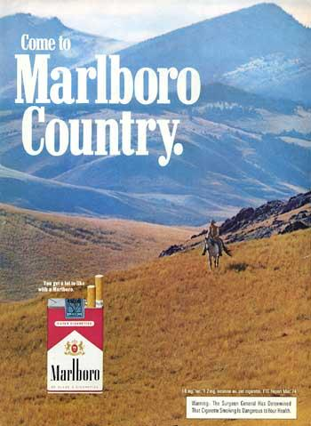


Slide 34
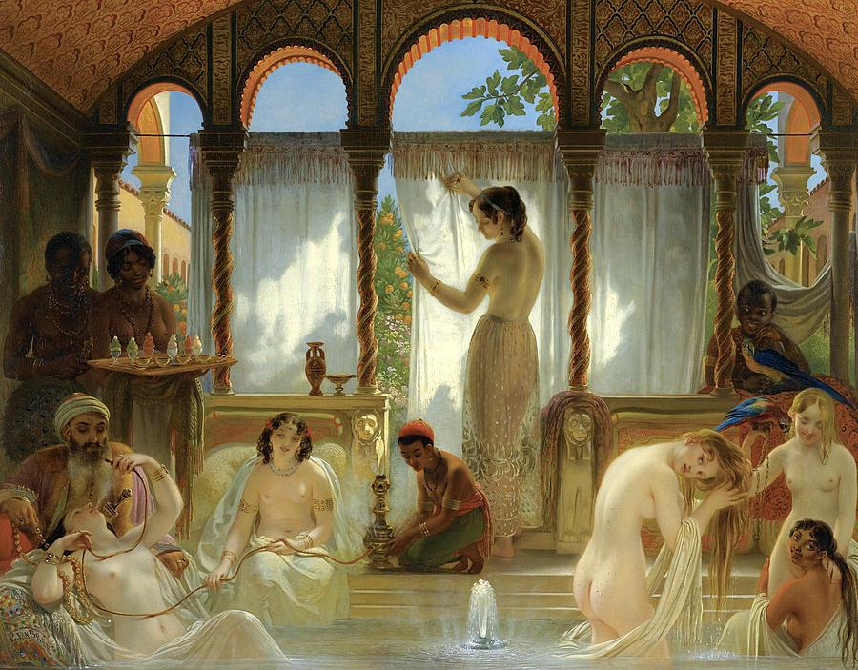
Psychoanalytický přístup
Philippe Jacques Van Bree, Koupel v harému, 19. století

Slide 35
Zajímavé výzkumy

Slide 36
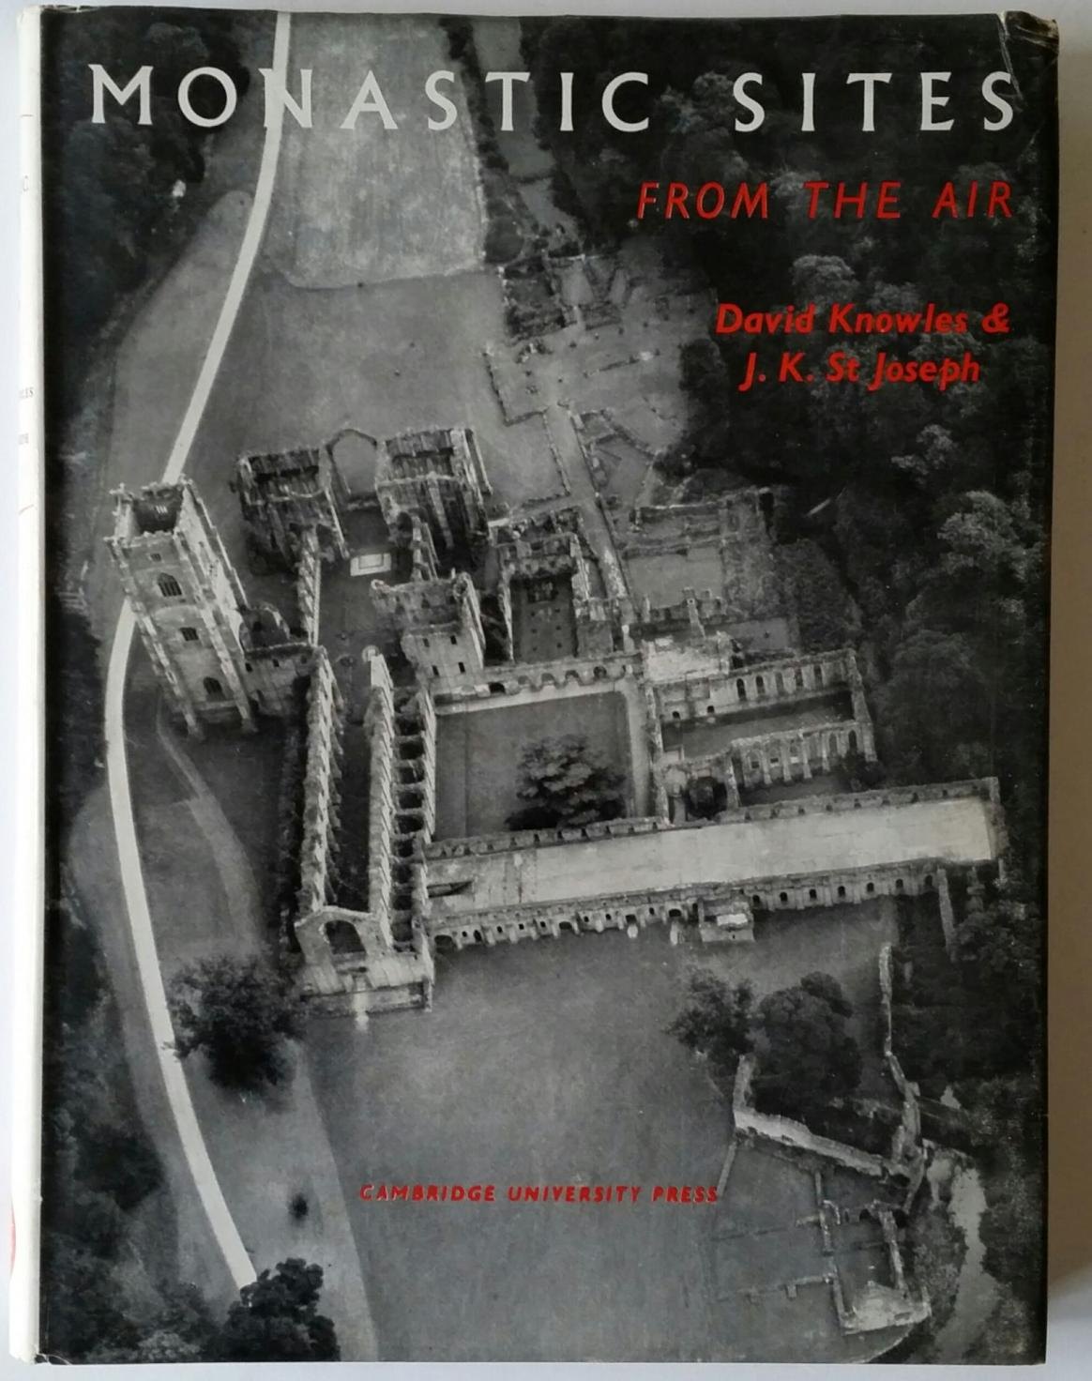
Krajina a kláštery – letecké fotografie
Využití leteckých fotografií jako zdroje informací
  I, které nejsou zřejmé z jiných zdrojů
  stopy vegetace, stopy půdy, zemní valy
  Př. Opatství Wymondham, Nortfolk a Opatství West Dereham
    klášterní hospodářství (místa statků atp./nedostatek dokumentů)

Slide 37
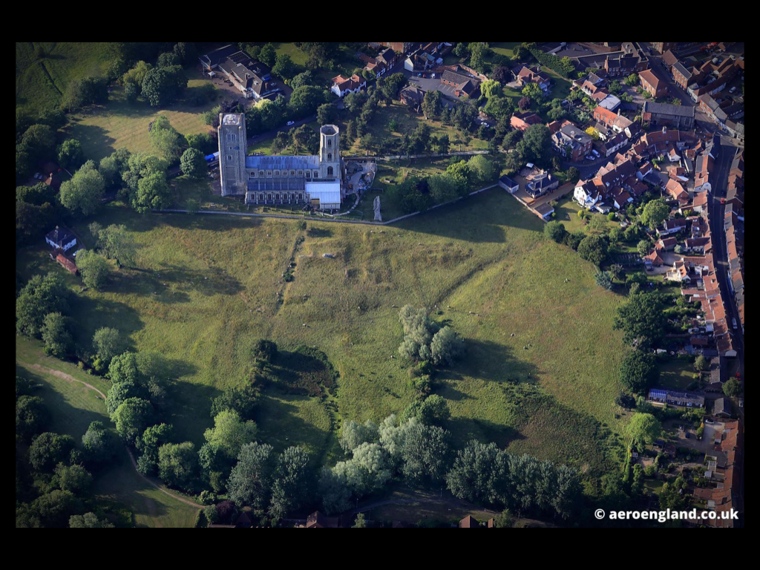

Slide 38
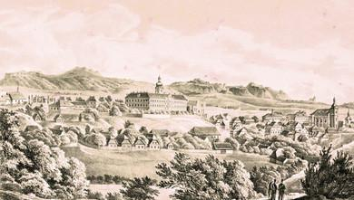
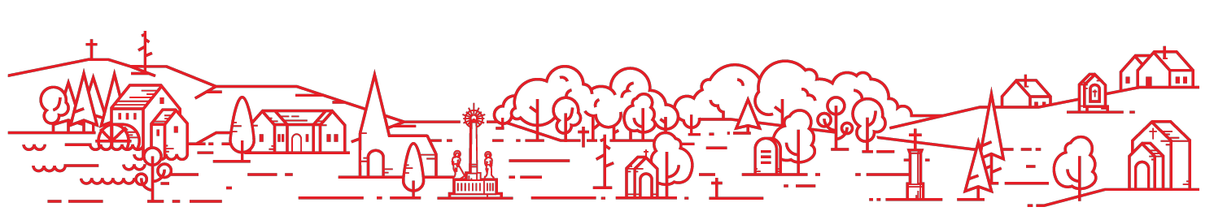
Česká barokní krajina
http://www.baroknikrajinou.cz

Slide 39
Jak číst K?
Průzkum krajiny (Wiliam Hoskins), topografický průzkum...
  Charakteristické rysy, typické znaky/nedůležité prvky:
    Stabilní prvky a fyzické rysy (stromy, budovy, oplocení, lesy, pole...)
    Výškové linie, rozdělení, komunikace (výškové rozdíly, cesty...)
    Osídlení (urbanizace), doprava, zemědělství
    Sítě/body...
  Dokumenty: záznamy z pozemkových průzkumů, pozemkové knihy, staré fotografie, letecké snímky, záznamy ze sčítání lidu...
  Moderní technologie
    Geografické informační systémy (GIS)
    Dálkový průzkum Země (Remote Sensing)
      letecké snímky, satelitní data nebo LiDAR (laserové skenování zemského povrchu)
    Digitalizace a georeferencování historických map
    3D modelování a vizualizace
    Environmentální a bioarcheologické metody…

